Slide 1
セグメンテーション

Slide 2
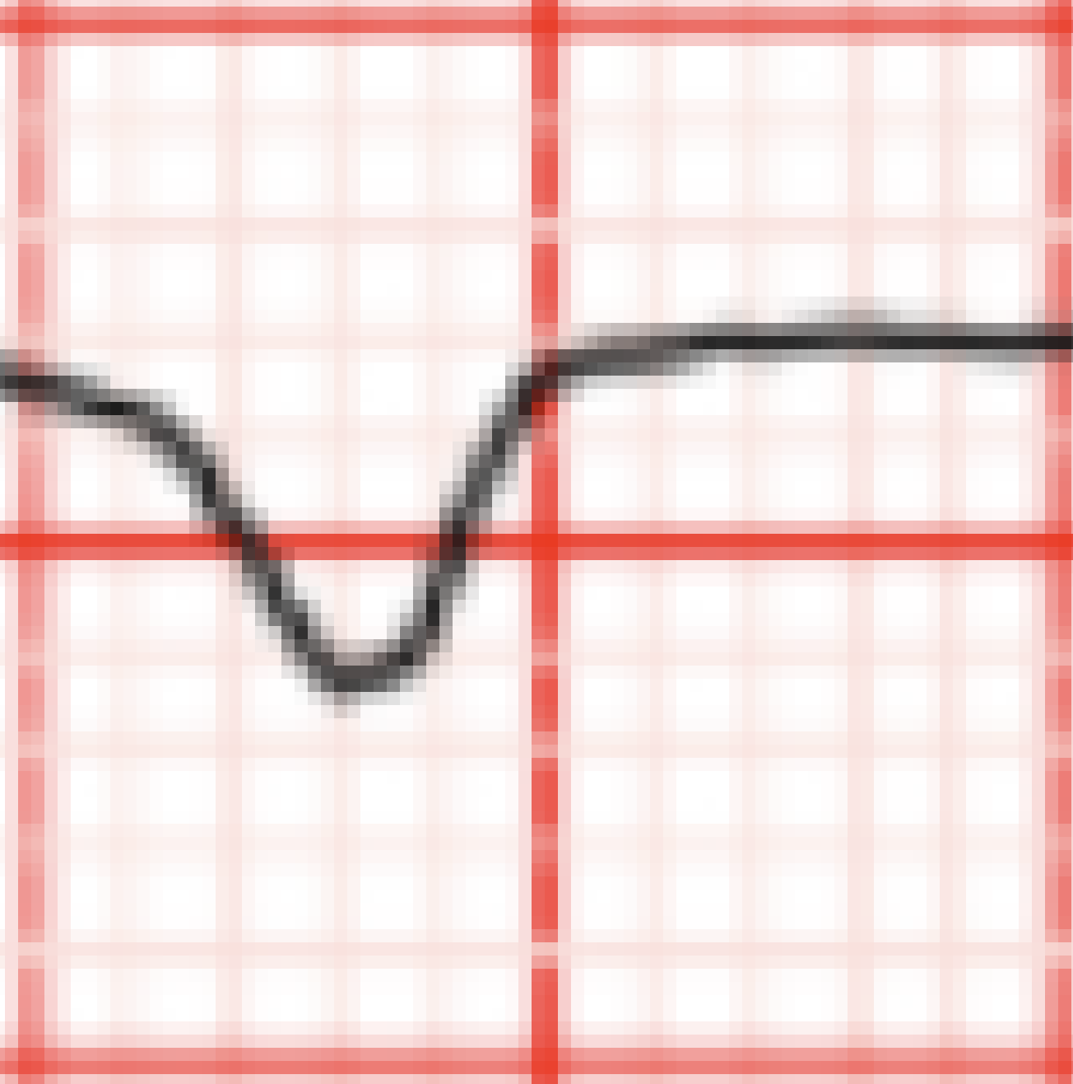
画像から心電図波形の復元
参照画像への画像レジストレーションによって、ピクセルと電圧の変換ができるようになった
0mV line
1mV = 79 pixel
-0.18mV
各列で信号（黒線）の座標を読み取り、電圧値に変換することで心電図の時系列情報を復元できる
→信号（黒線）のセグメンテーション問題と考える

Slide 3
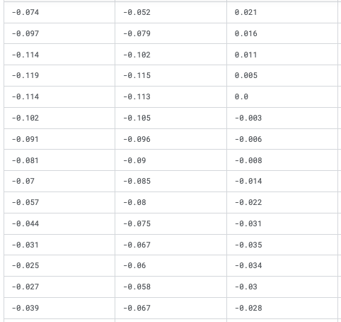
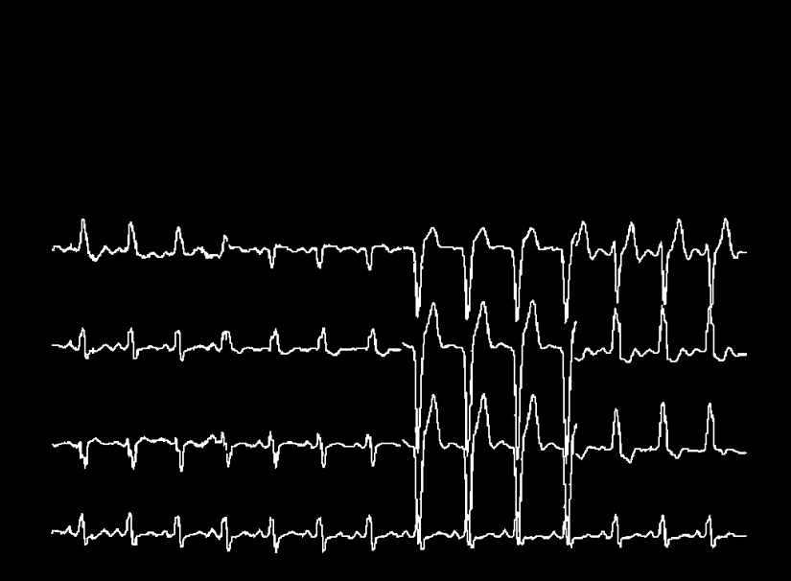
マスクの作成方法
心電図波形（時系列データ）
セグメンテーションマスク
心電図波形（時系列データ）
エンコード
デコード
SNRを計算
（モデル性能の理論値）

Slide 4
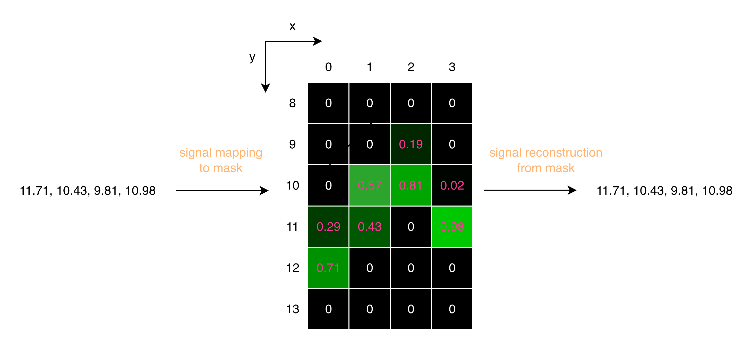
マスクの作成方法
時系列→マスク→時系列の変換での情報損失は0
（SNR=∞）

Slide 5
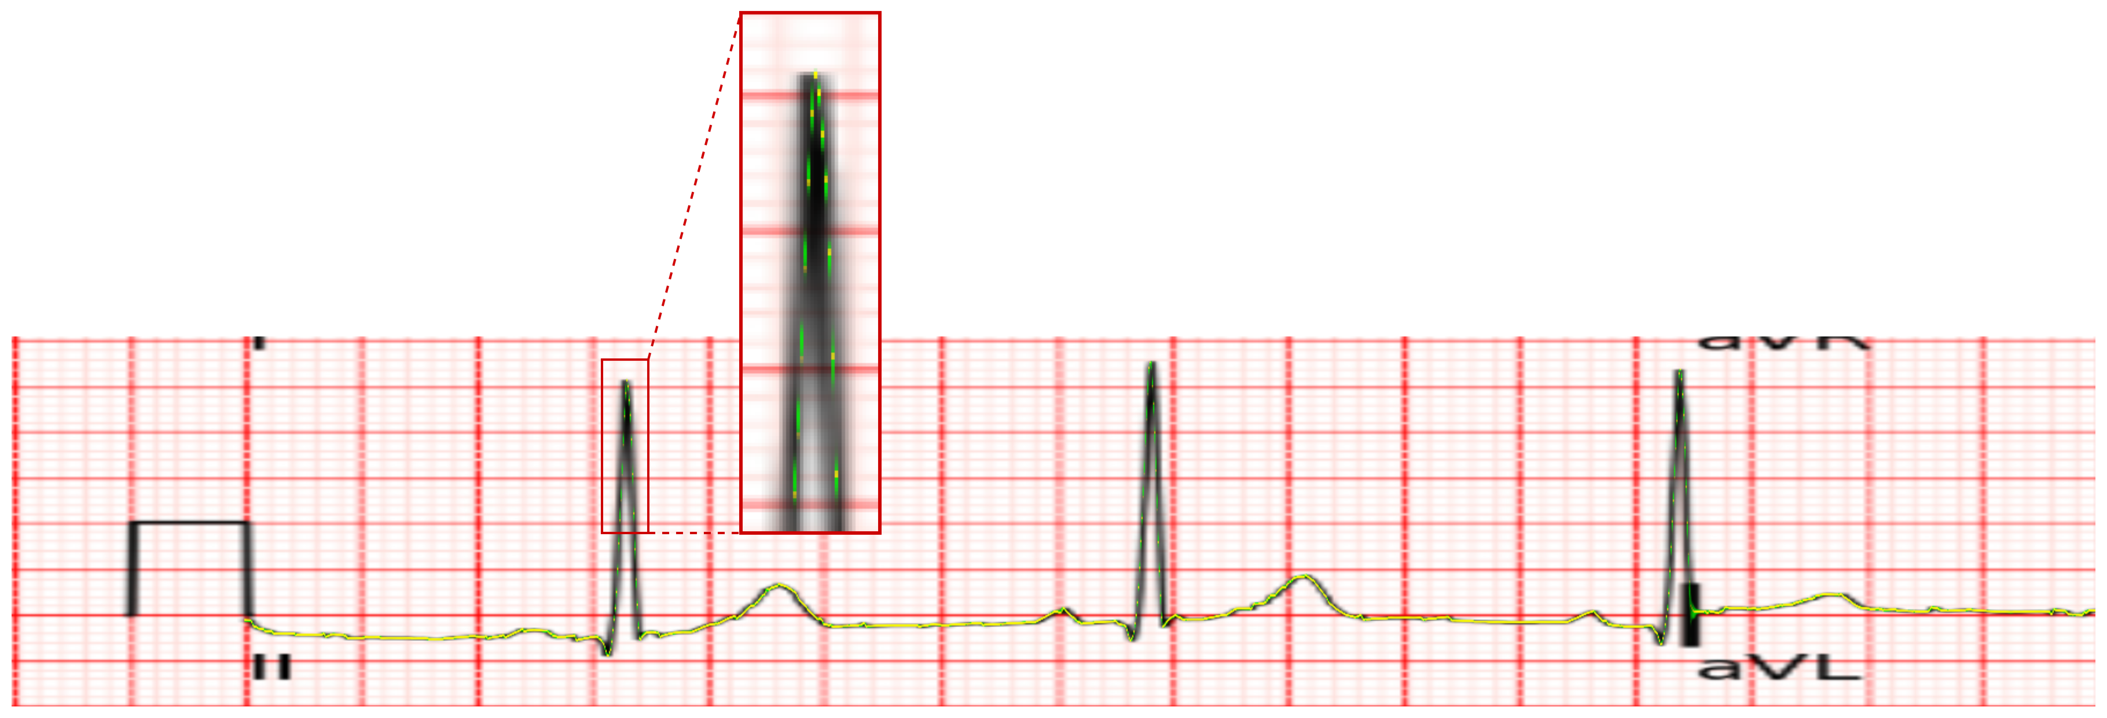
マスクの作成方法

Slide 6
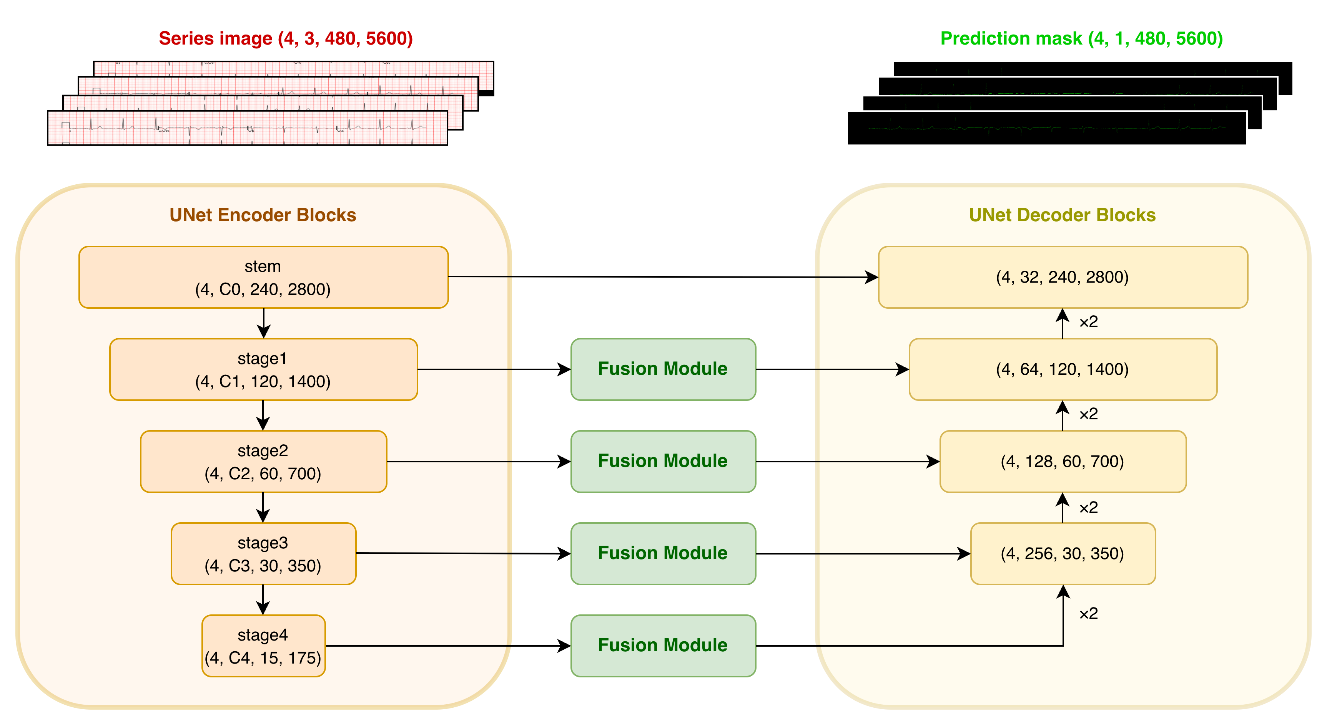
セグメンテーションモデル

Slide 7
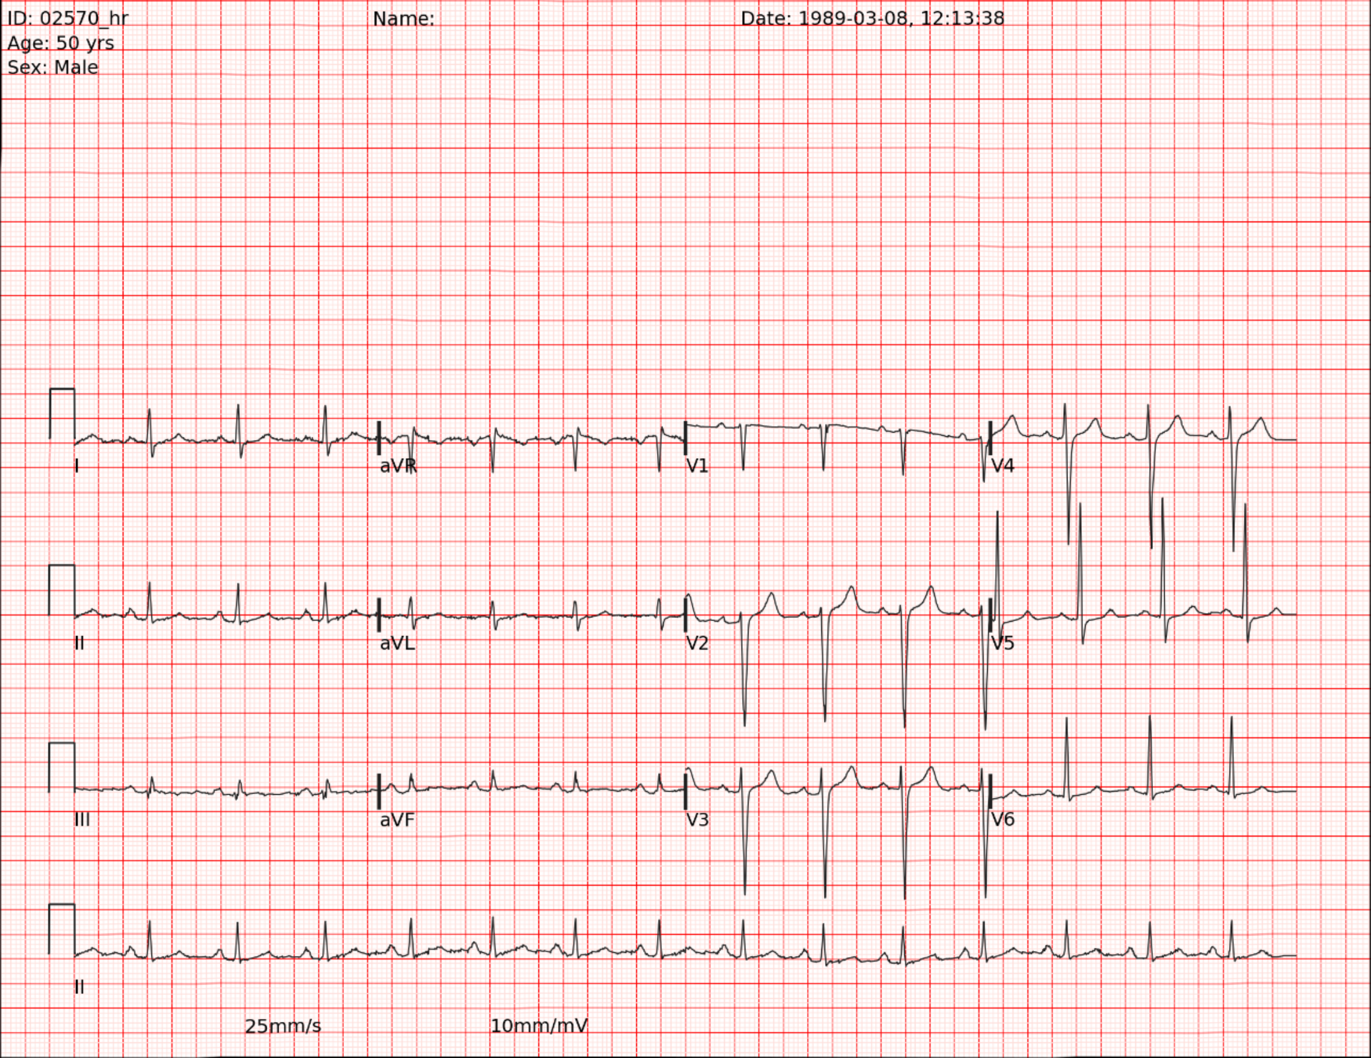
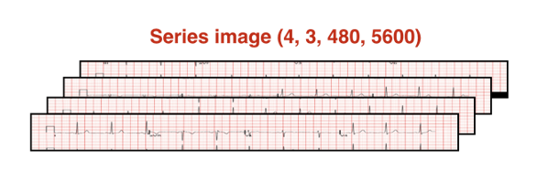
心電図の関係性
誘導間の関係性
例：Einthoven’s Law
II = I + III
誘導間の位相と振幅には相関がある
行単位で切り出す
画像間で特徴量をFusionする

Slide 8
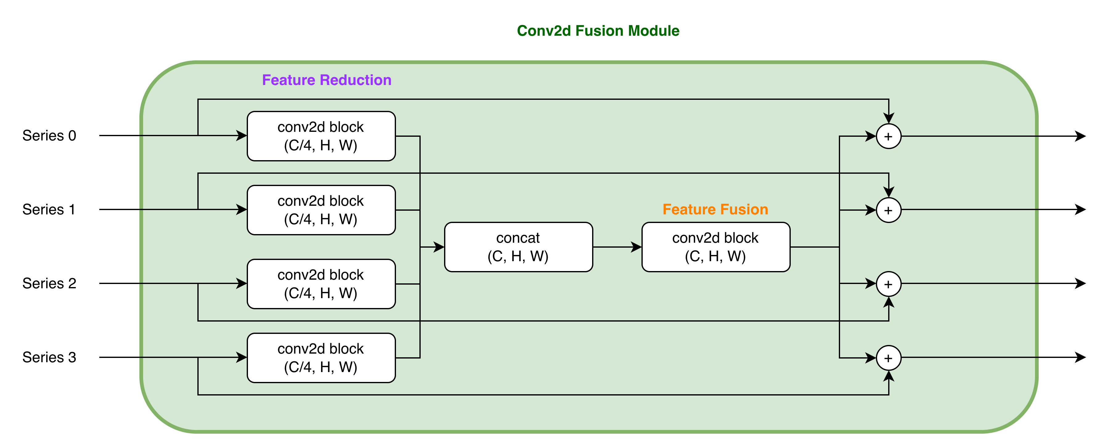
Fusion Module

Slide 9
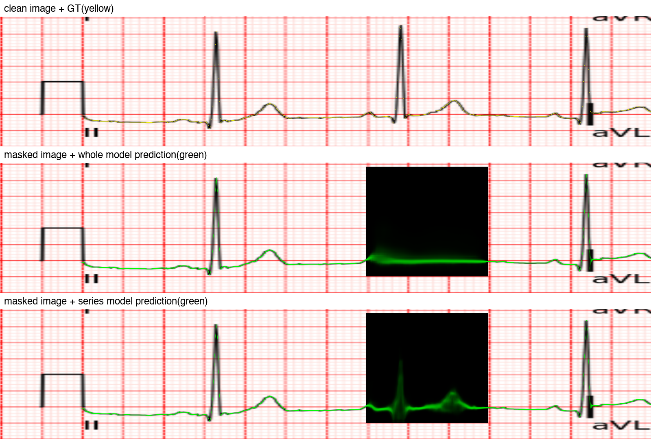
Fusion Module
GT
Fusion Moduleなし
Fusion Moduleあり

Slide 10
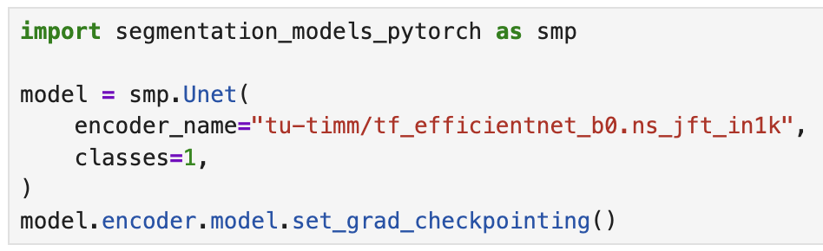
小ネタ
セグメンテーションモデルの構築はsegmentation_model_pytorch + timm encoderが便利
“tu-”のprefixをつけるとtimmのモデルをエンコーダーに指定できる
おすすめエンコーダー
CNN：efficientnet系, convnext系
ViT：maxvit系
デコーダーはUnetがおすすめ
画像サイズが大きい時はgrandient_checkpointingを使用する
データ拡張はalbumentationsが便利

